Slide 1
Brief animation
Standard banner

Slide 2
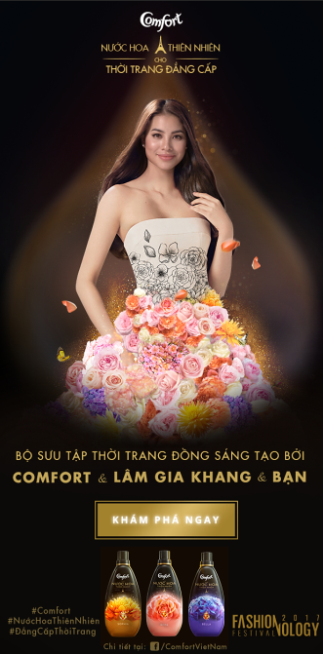
Sizmek: adapt from GDN
Animation: hiện KOL fade lên cùng với cánh hoa xung quanh rơi -> chữ “Bô sưu tập…& Bạn” bay vào; button highlight…)
-> Làm trước size 300x600 KH approve animation sẽ adapt tiếp các size còn lại

